Slide 1
Subspace clustering
Maksym Telepchuk

Slide 2
Clustering
01
Categories of Subspace Clustering Techniques
02
Algorithms
03
Some applications and conclusion
04
And why do we need different approaches
General overview Bottom-up vs Top-down
Review of some basic algorithms
Where subspace clustering can be used

Slide 3
Clustering
Cluster analysis aims at finding a set of subsets of a data set. A meaningful clustering reflects a natural grouping of the data.
In high-dimensional data, irrelevant attributes and correlated attributes make any natural grouping hardly detectable.
Specialized techniques aim at finding clusters in subspaces of a high-dimensional data space.
Notes:
Klasteryzacja ma na celu znalezienie zestawu podzbiorów zbioru danych. Skupienie w takich danych wykazują naturalne grupowanie danych.
W danych wielowymiarowych nieistotne atrybuty i atrybuty skorelowane sprawiają, że wykrycie rzeczywistych grup jest trudnym zadaniem.
Wtedy mamy do czynienia z danymi, w których wiele atrybutów są szumem, które nie są istotne przy klastrowaniu.
Są techniki klasteryzacji, które mają na celu znalezienie klastrów w podprzestrzeniach wielowymiarowej przestrzeni danych.

Slide 4
Curse of dimensionality
Optimization problem becomes increasingly difficult with an increasing number of variables (attributes).
The relative contrast of the farthest point and the nearest point converges to 0 with increasing data dimensionality.
In many problems there exist many irrelevant attributes in a data set.
In a data set containing many attributes, some attributes will most probably exhibit correlations among each other.
Notes:
Dane wielowymiarowe to są takie dane posiadające od kilkudziesięciu do wielu tysięcy cech.
Takie dane często można spotkać na przykład w bioinformatyce (wszelkiego rodzaju dane sekwencjonowania) lub w NLP, gdzie wielkość słownictwa jest bardzo wysoka.
Prowadzi to do zjawiska, które jest nazywane „przekleństwem wymiarowości”, co oznacza, że wyliczenie wszystkich klastrów staje się coraz trudniejsze ze wzrostem wymiarów.
Wydziela się kilka aspektów tego „przekleństwa wymiarowości”, które są najbardziej istotne dla problemu klastrowania.
1. Ogólnie rzecz biorąc, każdy problem optymalizacji staje się coraz trudniejszy wraz ze wzrostem liczby zmiennych.
2. Względna różnica pomiędzy najdalszym najbliższym sąsiadem punktu w przestrzeni wielowymiarowej jest znikoma z wysoką ilością wymiarów, tzn. rozróżnienie między najbliższym a najdalszym sąsiadem staje się raczej słabe w przestrzeniach danych o dużych wymiarach.
3. Możliwości zautomatyzowanego zbierania danych w wielu domenach prowadzą do zgromadzenia jak największej liczby cech, oczekując, że wiele z tych cech może się przydać w przyszłości. Tak więc dla danego zadania w wielu problemach istnieje wiele nieistotnych atrybutów w zbiorze danych. Ponieważ grupy danych są określone tylko przez niektóre atrybuty, pozostałe nieistotne atrybuty („szum”) mogą mocno zakłócać wysiłki na rzecz znalezienia tych grup.
4. Podobnie w zbiorze danych zawierającym wiele atrybutów tylko niektóre atrybuty wykażą korelacje między sobą.

Slide 5
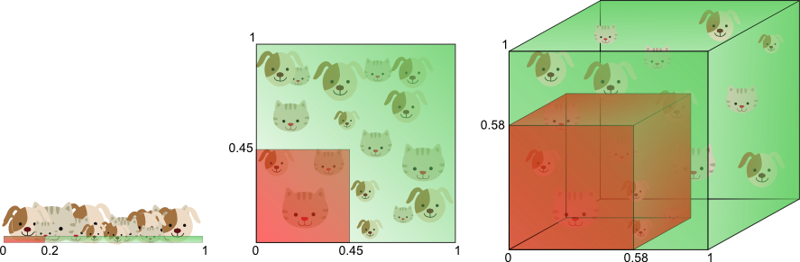
Curse of dimensionality
Data in only one dimension is relatively tightly packed. Adding a dimension stretches the points across that dimension, pushing them further apart. Additional dimensions spreads the data even further making high dimensional data extremely sparse.
https://medium.com/@paolozapp/also-non-euclidean-geometries-are-cursed-by-dimensionality-e36646280cf1
Notes:
Podobieństwo między obiektami jest często określane za pomocą miar odległości dla różnych wymiarów w zestawie danych.
Wraz ze wzrostem liczby wymiarów w zestawie danych miary odległości są coraz bardziej pozbawione znaczenia. Dodatkowe wymiary oddalają punkty, przy bardzo dużych wymiarach punkty są w prawie równej odległości od siebie.
Rysunek ilustruje, w jaki sposób dodatkowe wymiary oddalają punkty w przykładowym zbiorze danych.
Odcinek o wielkości ustalonej jednostki będzie mieścić co raz mniej danych. Jeśli będziemy kontynuować dodawanie wymiarów, punkty będą się rozsuwać, aż wszystkie będą prawie tak samo daleko od siebie, a odległość nie będzie już bardzo znacząca.

Slide 6
Proposes
Feature reduction methods prior may be applied in cluster analysis. But there is high probability, that different subsets of attributes may be relevant for different clusters. Thus, a global feature selection or dimensionality reduction method cannot be applied.
Problem to find the relevant subspaces and to find clusters in these relevant subspaces. For many application domains it is a main part of the interesting information - what correlations exist among which attributes for which subset of objects.
As a consequence of this second challenge, the first challenge (i.e., the “curse of dimensionality”) generally cannot be alleviated for clustering high dimensional data.
Notes:
Częstym sposobem na rozwiązanie problemów związanych z wielowymiarowymi przestrzeniami danych, w których skorelowanych jest kilka cech lub tylko niektóre cechy są istotne, polega na dokonaniu wyboru cech lub zmniejszeniu wymiarów przed wykonaniem jakiegokolwiek innego zadania eksploracji danych.
W tym momencie zależy nam na wyborze techniki redukcji wymiarowości, ponieważ wiele wymiarów może być nieistotnych i może maskować istniejące klastry w zaszumionych danych.
Jedną z powszechnych technik jest usunięcie niepotrzebnych wymiarów, ale zdarzają się przypadki, gdy identyfikacja zbędnych wymiarów nie jest łatwa.
Metody takie jak (PCA) mogą być wykorzystane do mapowania oryginalnej przestrzeni danych na przestrzeni z mniejszą ilością wymiarów, w której punkty mogą się lepiej skupiać, a powstałe klastry mogą być bardziej sensowne. Jednak nowe wymiary mogą być trudne do interpretacji, co utrudnia zrozumienie klastrów w stosunku do oryginalnej przestrzeni danych.
Dodatkowo, podobne techniki w rzeczywistości nie usuwają żadnych oryginalnych cech z rozważań. W ten sposób zachowywane są informacje z nieistotnych wymiarów, co robi te techniki nieefektywnymi w ujawnianiu klastrów, gdy istnieje duża liczba nieistotnych atrybutów, które maskują klastry.
Ponadto techniki wyboru cech lub redukcji wymiarów mają charakter globalny w tym sensie, że na ogół obliczają tylko jedną podprzestrzeń oryginalnej przestrzeni danych, w której można następnie przeprowadzić grupowanie, biorąc pod uwagę pełny zestaw punktów.

Slide 7
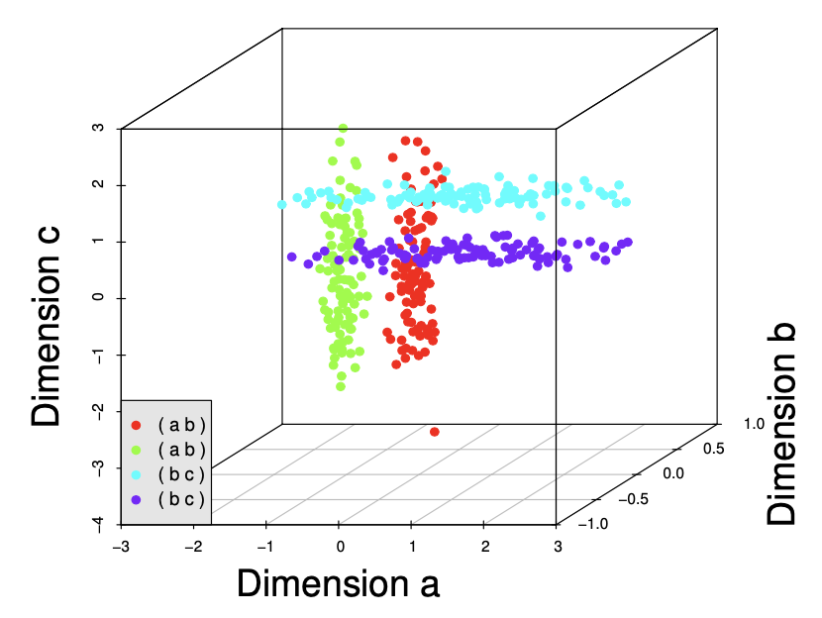
Source : L. Parsons, E. Haque, H. Liu : Subspace Clustering for High Dimensional Data: A Review
Notes:
Możemy użyć prostego zestawu danych, aby zilustrować potrzebę innych technik.
Przykładowy zestaw danych składa się z czterystu instancji w trzech wymiarach. Zestaw danych jest podzielony na cztery klastry po 100 instancji, z których każdy istnieje tylko w dwóch z trzech wymiarów.
Użycie k-średnich do tych przykładowych danych, słabo wyszukuje klastry. Jest tak, ponieważ każdy klaster jest rozłożony na jakiś nieistotny wymiar.

Slide 8
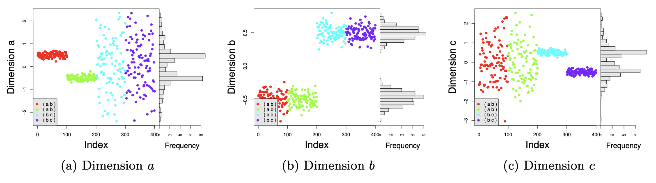
Source : L. Parsons, E. Haque, H. Liu : Subspace Clustering for High Dimensional Data: A Review
Notes:
T.że zastosowanie technik transformacji cech, takich jak PCA, nie pomaga w tym przypadku, ponieważ odległości względne są zachowane, a skutki nie istotnego wymiaru pozostają. Zamiast tego możemy spróbować użyć algorytmu wyboru cech do usunięcia jednego lub dwóch wymiarów.
Rysunek pokazuje dane rzutowane w jednym wymiarze.
Dodatkowo pokazane histogramy dla tych wymiarów.

Slide 9
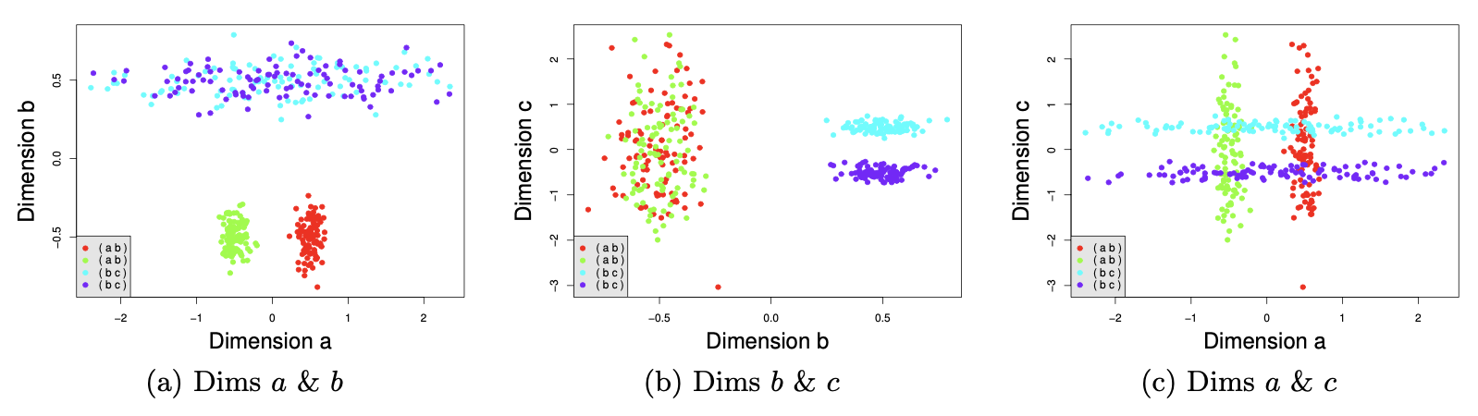
Source : L. Parsons, E. Haque, H. Liu : Subspace Clustering for High Dimensional Data: A Review
Notes:
Ewentualnie, jeśli usuniemy tylko jeden wymiar, wygenerujemy wykresy na powyższym rysunku.
Widać, że pierwsze dwa klastry (czerwony i zielony) można łatwo od siebie oddzielić oraz od reszty danych, patrząc w wymiarach a i b.
Ponieważ te klastry zostały utworzone w wymiarach a i b, usunięcie wymiaru c usuwa szum z tych dwóch klastrów. Jednak pozostałe dwa klastry (niebieski i purpurowy) całkowicie pokrywają się w tym widoku.
Te dwa powyższe klastry są najbardziej widoczne w wymiarach b i c, a usunięcie c spowoduje, że nie rozróżnimy te klastry względem siebie.

Slide 10
Subspace Clustering
Subspace clustering is a technique which finds clusters within different subspaces (a selection of one or more dimensions).
Subspace clustering is an extension of traditional N dimensional cluster analysis which allows to simultaneously group features and observations by creating both row and column clusters.
The resulting clusters may be overlapping both in the space of features and observations.
Notes:
Klastrowanie w podprzestrzeniach można traktować jako rozszerzeniem selekcji cech, które próbuje znaleźć klastry w różnych podprzestrzeniach. Tak jak w przypadku zwykłej klasteryzacji, klastrowanie podprzestrzeni wymaga metody wyszukiwania i oceny poprawności.
W klastrowaniu podprzestrzeni możemy znaleźć prawidłowe klastry, które są zdefiniowane tylko przez jakiś podzbiór wymiarów.
Kształt klastrów może różnić się od regularnych kształtów określonych przez środek do znacznie bardziej nieregularnych kształtów.
Tradycyjne algorytmy klasteringu tworzy dyskretne partycje zestawu danych, umieszczając każdą instancję w jednej grupie. Na przykład k-średnich, umieszcza każdą instancję w jednym z klastrów.
Te algorytmy dopuszczają wartości odstające, które są zdefiniowane jako punkty, które nie należą do żadnego z klastrów.
W przypadku klastrowania podprzestrzeni mogą one tworzyć nakładające się klastry, pozwalając instancji należeć do więcej niż jednego klastra.
Z natury uczenie nienadzorowane oznacza, że posiadacz danych niewiele wie o relacjach zawartych w danych. Dlatego często trudno jest ustalić liczbę klastrów w określonym zestawie danych. Tego typu algorytmy nie wymagają ilości klastrów, jednak ilość klastrów jest regulowana w sposób niejawny poprzez dopasowanie innych parametrów.

Slide 11
Types of Subspace Clustering
Based on the search strategy, we can differentiate 2 types of subspace clustering :
Bottom up approaches start by finding clusters in low dimensional (1 D) spaces and iteratively merging them to process higher dimensional spaces (up to N D). Usually, assign each point to at most one subspace cluster.
Top down approaches find clusters in the full set of dimensions and evaluate the subspace of each cluster. Can usually assign one point to different clusters simultaneously.
Notes:
Wyróżnia się dwa główne typy algorytmów na podstawie ich podejścia do wyszukiwania podprzestrzeni.
Metoda wyszukiwania „od dołu do góry” wykorzystuje właściwości gęstości danych w podprzestrzeni, aby zmniejszyć przestrzeń wyszukiwania, stosując podejście w stylu APRIORI.
Te algorytmy najpierw tworzą histogram dla każdego wymiaru i wybierają przedziały o gęstościach powyżej określonego progu do dalszej analizy.
W tym tupu algorytmów zakłada się, że ​​jeśli istnieją gęste jednostki w k wymiarach, to są gęste jednostki we wszystkich rzutach wymiarowych (k - 1). Kandydujące podprzestrzenie można utworzyć przy użyciu tylko tych wymiarów, które zawierają gęste jednostki, co bardzo zmniejsza przestrzeń wyszukiwania.
Algorytmy bottom up działają dopóki są znajdowane gęste jednostki. Sąsiadujące gęste jednostki są łączone w klastry. Czasami może być tym problem, ponieważ jeden klaster można błędnie wyznaczyć jako dwa mniejsze klastry. Charakter podejścia bottom up prowadzi do nakładania się klastrów, w których jedno wystąpienie może znajdować się w wielu lub też żadnym klastrze.
Uzyskanie dobrych wyników zależy od właściwego dostrojenia wielkości siatki i parametrów progu gęstości. Mogą one być szczególnie trudne do ustawienia, bo ​​są stosowane we wszystkich wymiarach w zestawie danych. Popularną adaptacja tej strategii jest adaptacyjne generowanie siatki opartej na danych w celu ustabilizowania wyników w zakresie progów gęstości.
Podejście do klastrowania z top down (z góry w dół) polega na znalezieniu wstępnego przybliżenia klastrów w pełnej przestrzeni obiektów o równo ważonych wymiarach.
O podejściu top down za chwilę...

Slide 12
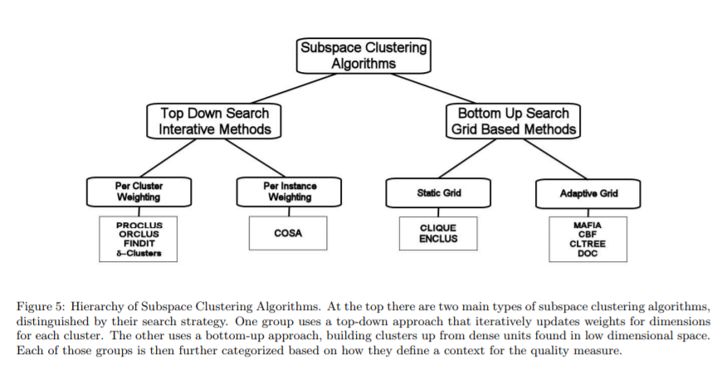
Source : L. Parsons, E. Haque, H. Liu : Subspace Clustering for High Dimensional Data: A Review

Slide 13
Clique
The algorithm combines density and grid based clustering and uses an APRIORI style technique to find clusterable subspaces.
The subspaces with the greatest coverage are kept and the rest are pruned.
Clusters are formed by combining these units using using a greedy growth scheme.
Clusters may be found in the same, overlapping, or disjoint subspaces.
Tuning the parameters for a specific dataset can be difficult. Both grid size and the density threshold are input parameters which greatly affect the quality of the clustering results.
Notes:
CLIQUE był jednym z pierwszych zaproponowanych algorytmów, które próbowały znaleźć klastry w podprzestrzeniach zestawu danych. Należy on do grupy algorytmów bottom up oraz jak i każdy algorytm tego typu łączy klastry oparte na gęstości i siatce wykorzystując technikę stylu APRIORI.
Po znalezieniu gęstych podprzestrzeni, podprzestrzenie o największym zasięgu są zachowywane, a pozostałe są odrzucane.
Algorytm następnie wyszukuje sąsiednie gęste jednostki. Klastry powstają przez połączenie tych jednostek przy użyciu zachłannego podejścia. Algorytm zaczyna się od gęstej jednostki i zachłannie rozszerza się w każdym wymiarze, dopóki połączenie wszystkich regionów nie obejmie cały klaster.
CLIQUE znajduje dowolną liczbę klastrów w dowolnej liczbie wymiarów o dowolnym kształcie. Klastry można znaleźć w tych samych, nakładających się lub rozłącznych podprzestrzeniach.

Slide 14
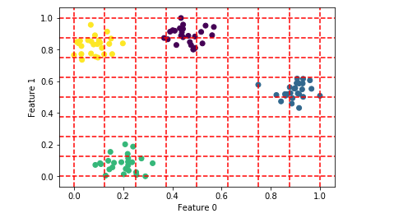
Clique
https://towardsdatascience.com/subspace-clustering-7b884e8fff73
Notes:
Mamy 4 klastry.
Dla każdego wymiaru dzielimy przestrzeń na n binów (n - parametr wejściowy) i dla każdego przedziału obliczamy histogram.
Bierzemy pod uwagę tylko jednostki gęste, to znaczy biny z liczbą większą niż próg podany jako drugi parametr wejściowy.
Tu zostały wybrane 8 binów i 2 jako próg gęstości.

Slide 15
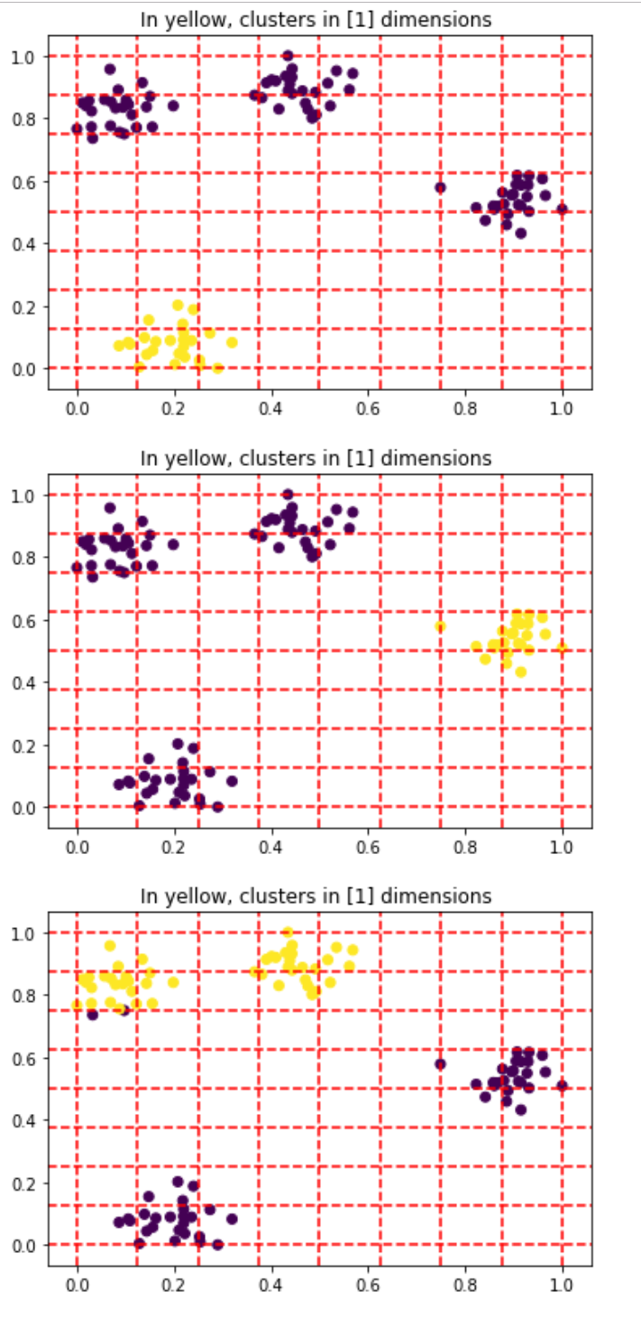
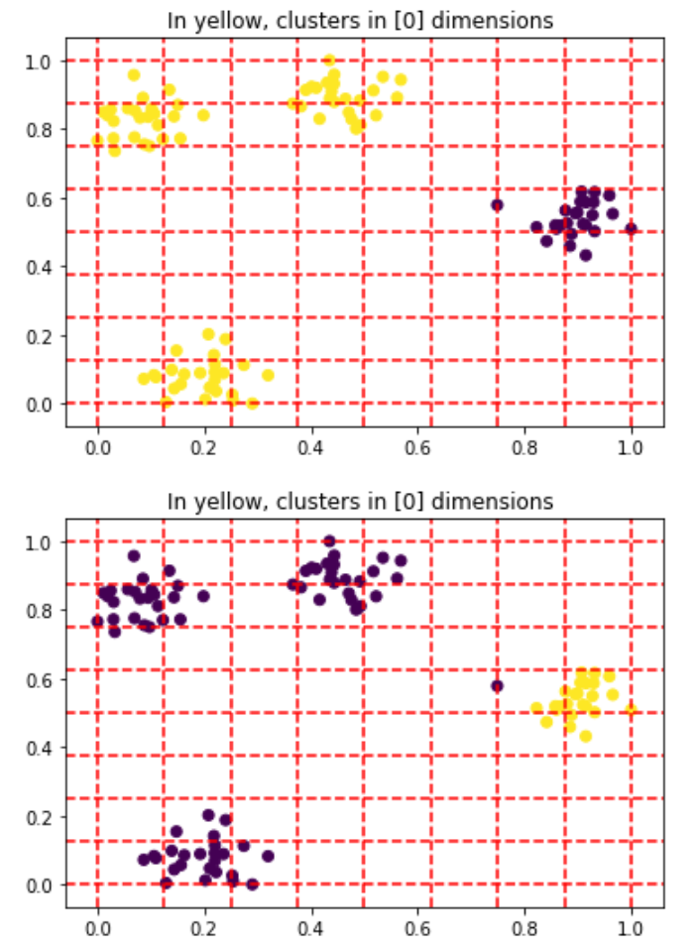
Clique
https://towardsdatascience.com/subspace-clustering-7b884e8fff73
Notes:
Zaczynamy od 1 wymiaru i dla każdego wymiaru staramy się znaleźć gęste biny.
Jeśli 2 lub więcej gęstych binów są sąsiadami, łączymy je w jeden większy bin.
Z obrazku widać, że ...

Slide 16
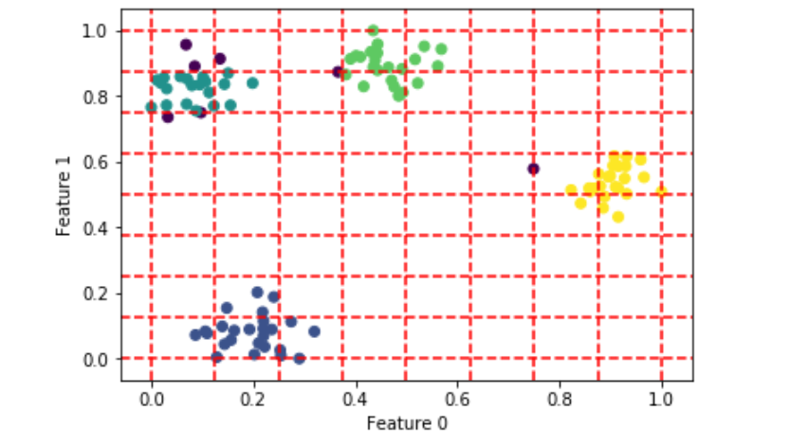
Clique
https://towardsdatascience.com/subspace-clustering-7b884e8fff73
Notes:
Po obliczeniu gęstych jednostek wymiarów k-1 możemy rozszerzyć do k wymiarów, obliczając wszystkie kombinacje kandydatów k-1.
Zatem w 2 D jesteśmy w stanie odzyskać klastry pokazane na rysunku.
Wybór parametrów dla określonego zestawu danych może być trudny. Zarówno rozmiar siatki, jak i próg gęstości są parametrami wejściowymi, które znacznie wpływają na jakość wyników grupowania. Nawet przy odpowiednim dostrojeniu etap przycinania może czasem wyeliminować małe, ale ważne klastry.
Podobnie jak inne algorytmy oddolne, CLIQUE dobrze skaluje się z liczbą wystąpień i wymiarów w zestawie danych. Nie skaluje się on dobrze z liczbą wymiarów w klastrach wyjściowych. Zwykle nie jest to poważny problem, ponieważ klastrowanie podprzestrzenne jest zwykle wykorzystywane do znajdowania klastrów o małych wymiarach w danych o dużych wymiarach.

Slide 17
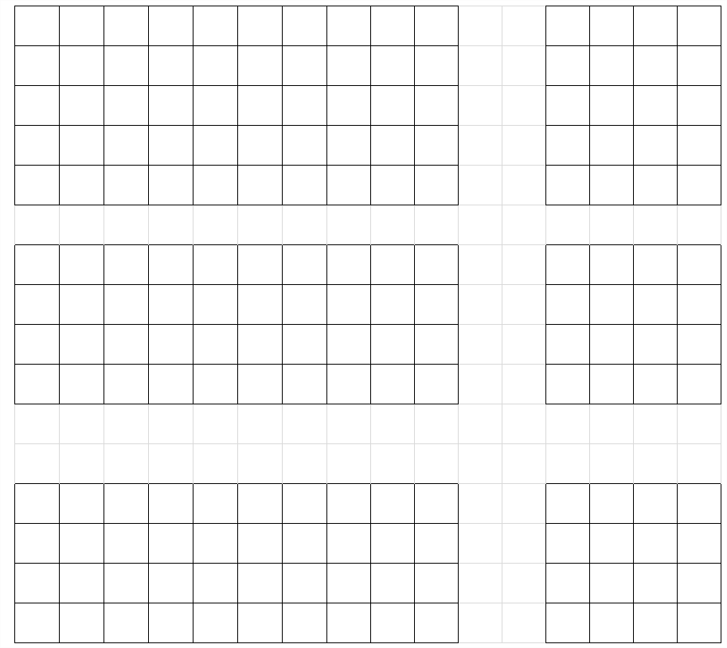
Clique

Slide 18
ENCLUS
Based on CLIQUE
ENCLUS does not measure density or coverage directly, but instead measures entropy
Clusterability of a subspace is defined using three criteria: coverage, density, and correlation. Entropy can be used to measure all three of these criteria. Entropy decreases as the density of cells increases.
Interest is a measure of correlation and is defined as the difference between the sum of entropy measurements for a set of dimensions and the entropy of the multidimension distribution. Larger values indicate higher correlation between dimensions and an interest value of zero indicates independent dimensions.
https://towardsdatascience.com/subspace-clustering-7b884e8fff73
Notes:
ENCLUS jest metodą klastrowania podprzestrzeni opartą w dużej mierze na algorytmie CLIQUE.
Jednak ENCLUS mierzy entropię. Algorytm opiera się na obserwacji, że podprzestrzeń z klastrami ma zazwyczaj niższą entropię niż podprzestrzeń bez klastrów.
Entropia zmniejsza się wraz ze wzrostem gęstości komórek. Interest jest miarą korelacji i jest zdefiniowany jako różnica między sumą pomiarów entropii dla zestawu wymiarów a entropią rozkładu wielowymiarowego. Większe wartości wskazują na wyższą korelację między wymiarami, a wartość interest równa zero wskazuje wymiary niezależne.
ENCLUS wykorzystuje ten sam styl APRIORI, podejście oddolne jak CLIQUE do wydobywania sensownych podprzestrzeni.
Podobnie jak CLIQUE, ENCLUS wymaga z góry ustawionej wielkości interwału siatki i jest bardzo wrażliwy na ten parametr. ENCLUS ma podobny czas działania jak CLIQUE i ma słabą skalowalność w odniesieniu do wymiarów podprzestrzeni.
------- NIE MÓW
Jeśli podprzestrzeń jest silnie skorelowana (powyżej progu epsilon) ENCLUS oblicza interest dla nadprzestrzeni znajdując takie, których entropia przekracza ω, a i interest przekracza epsilon.

Slide 19
MAFIA
Uses adaptive grid based on the distribution of data to improve efficiency and cluster quality.
Сreates a histogram to determine the minimum number of bins for a dimension. The algorithm then combines adjacent cells of similar density to form larger cells.
Boundaries of the cells capture the cluster perimeter more accurately than fixed sized grid cells.
Once the bins have been defined, MAFIA proceeds much like CLIQUE, using an APRIORI style algorithm to generate the list of clusterable subspaces by building up from one dimension.
MAFIA also attempts to allow for parallelization of the the clustering process.
Notes:
MAFIA jest algorytmem który wykorzystuje siatkę adaptacyjną opartą na dystrybucji danych w celu poprawy wydajności i jakości klastra.
MAFIA początkowo tworzy histogram w celu ustalenia minimalnej liczby binów dla wymiaru. Później algorytm łączy sąsiednie komórki o podobnej gęstości, aby utworzyć większe komórki.
W ten sposób wymiar jest dzielony na podstawie rozkładu danych, a uzyskane granice komórek wychwytują klastry dokładniej niż komórki siatki o stałym rozmiarze.
Po zdefiniowaniu pojemników, MAFIA postępuje podobnie jak CLIQUE, wykorzystując algorytm stylu APRIORI do wygenerowania listy klastrowanych podprzestrzeni poprzez budowanie z jednego wymiaru.
Oprócz wymagania parametru progu gęstości MAFIA wymaga również od użytkownika określenia progu dla łączenia sąsiednich okien. Okna są podzbiorem pojemników. Sąsiednie okna w ramach określonego progu są łączone w większe okna. Tworzenie adaptacyjnej siatki zależy od tych okien.
Pomimo adaptacyjnego charakteru siatek algorytm jest dość wrażliwy na te parametry. Podobnie jak powiązane metody, MAFIA znajduje dowolną liczbę klastrów o dowolnym kształcie w podprzestrzeniach o różnej wielkości. Dzięki wilowątkowości i innym ulepszeniom MAFIA działa wiele razy szybciej niż CLIQUE na podobnych zestawach danych. Skaluje się liniowo z liczbą wystąpień, a jeszcze lepiej z liczbą wymiarów w zestawie danych.

Slide 20
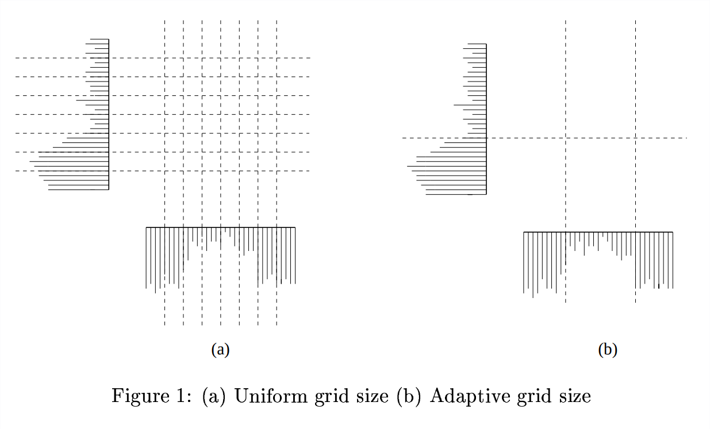
MAFIA
http://www.quretec.com/u/vilo/edu/2003-04/DM_seminar_2003_II/ver1/P12/articles/goil99mafia.pdf
Notes:
Wiele algorytmów korzysta z siatki adaptatywnej. Są to algorytmy Cell-based Clustering Method (CBF), CLTree, Density-based Optimal projective Clustering (DOC)
Raczej są przypisywane do algorytmów podejściu hybrydowym

Slide 21
Top-Down Approach
The top-down subspace clustering approach starts by finding an initial approximation of the clusters in the full feature space with equally weighted dimensions.
Next each dimension is assigned a weight for each cluster. The updated weights are then used in the next iteration to regenerate the clusters.
Requires multiple iterations of expensive clustering algorithms in the full set of dimensions.
Sampling technique is used to improve performance. Size of the sample is one of the critical parameters.
Top-down algorithms create clusters that are partitions of the dataset, meaning each instance is assigned to only one cluster. Most critical parameters for top-down algorithms is the number of clusters and the size of the subspaces.
Notes:
Podejście do klastrowania z top down (z góry w dół) polega na znalezieniu wstępnego przybliżenia klastrów w pełnej przestrzeni obiektów o równo ważonych wymiarach.
Następnie każdemu wymiarowi przypisuje się wagę dla każdego skupienia. Zaktualizowane wagi są następnie używane w następnej iteracji do regeneracji klastrów. Takie podejście wymaga wielu iteracji, które mogą być kosztowne. Wiele implementacji tej strategii wykorzystuje technikę samplowania (technikę próbkowania) w celu poprawy wydajności.
Algorytmy odgórne tworzą klastry będące partycjami zestawu danych, co oznacza, że ​​każda instancja jest przypisana tylko do jednego klastra. Pozwala one również na dodatkową grupę wartości odstających. Jak poprzednio dostrojenie parametrów jest konieczne, aby uzyskać dobre wyniki.

Slide 22
Proclus
Samples the data, then selects a set of k medoids and iteratively improves the clustering.
Algorithm uses three phases :
Initialization. In this phase algorithm uses a greedy algorithm to select a set of potential medoids. Each cluster is represented by at least one instance in the selected set that are far apart from each other.
Iteration. Algorithm selects a random set of k medoids from this reduced dataset, replaces bad medoids with randomly chosen new medoids, and determines if clustering has improved. For each medoid, a set of dimensions is chosen whose average distances are relatively small. The total number of dimensions associated to medoids must be k * l, where l is an input parameter that selects the average dimensionality of cluster subspaces. The medoid of the cluster with the least number of points is thrown out.
cluster refinement. The refinement phase computes new dimensions for each medoid based on the clusters formed and reassigns points to medoids, removing outliers.
Notes:
PROCLUS był pierwszym odgórnym algorytmem klastrowania podprzestrzeni.
Próbkuje dane, a następnie wybiera zestaw k medoidów i iteracyjnie poprawia klastrowanie.
Algorytm wykorzystuje trzy fazy: inicjalizacja, iteracja i udoskonalanie klastra.
1.W fazie inicjalizacji algorytm wykorzystuje zachłanny algorytm do wyboru zestawu potencjalnych medoidów. Każdy klaster jest reprezentowany przez co najmniej jedno wystąpienie w wybranym zestawie, które są daleko od siebie.
2. Iteracja. Algorytm wybiera losowy zestaw k medoidów z tego zredukowanego zestawu danych, zastępuje złe medoidy losowo wybranymi nowymi medoidami i określa, czy klastrowanie uległo poprawie. Jakość klastra oparta jest na średniej odległości między instancjami a najbliższym medoidem.
Dla każdego medoidu wybiera się zestaw wymiarów, których średnie odległości są stosunkowo małe. Całkowita liczba wymiarów związanych z medoidami musi wynosić k * l, gdzie l jest parametrem wejściowym, który określa średnią wymiarowość podprzestrzeni klastra. Po wybraniu podprzestrzeni dla każdego medoidu, średnia odległość Manhattan jest używana do przypisywania punktów do medoidów. Medoid klastra z najmniejszą liczbą punktów zostaje wyrzucony.
3. Faza udoskonalenia oblicza nowe wymiary dla każdego medoidu na podstawie utworzonych klastrów i ponownie przypisuje punkty do medoidów, usuwając wartości odstające.

Slide 23
Proclus
Clusters may be found in different subspaces, the subspaces must be of similar sizes since the the user must input the average number of dimensions for the clusters.
Clusters are represented as sets of instances with associated medoids and subspaces and form non-overlapping partitions of the dataset with possible outliers.
Due to the use of sampling, PROCLUS is somewhat faster than CLIQUE on large datasets.
However, using a small number of representative points can cause PROCLUS to miss some clusters entirely. The cluster quality of PROCLUS is very sensitive to the accuracy of the input parameters, which may be difficult to determine.
Notes:
Chociaż klastry można znaleźć w różnych podprzestrzeniach, podprzestrzenie muszą mieć podobne rozmiary, ponieważ musi być wprowadzona średnią liczba wymiarów dla klastrów. Klastry są reprezentowane jako zestawy instancji z powiązanymi medoidami i podprzestrzeniami i tworzą nienakładające się partycje zestawu danych z możliwymi wartościami odstającymi.
Ze względu na zastosowanie próbkowania PROCLUS jest nieco szybszy niż CLIQUE na dużych zestawach danych.
Przy użyciu niewielkiej liczby medoidów PROCLUS całkowicie pomija niektóre klastry.

Slide 24
FINDIT
Similar in structure to PROCLUS, but uses a unique distance measure called the Dimension Oriented Distance (DOD).
The idea is compared to voting whereby the algorithm labels the number of dimensions on which two instances are within a threshold distance e of each other. The concept is based on the assumption that in higher dimensions it is more meaningful for two instances to be close in several dimensions rather than in a many.
The algorithm typically consists of three phases, namely sampling phase, cluster forming phase, and data assignment phase.
Notes:
FINDIT ma podobną strukturę do PROCLUS i innych metod odgórnych, ale używa miary odległości zwanej Dimension Oriented Distance (DOD, odległość wymiarowa).
Pomysł jest podobny do głosowania, w którym algorytm określa liczbę wymiarów, w których dwa wystąpienia znajdują się w odległości progowej epsilon od siebie. Koncepcja opiera się na założeniu, że w wyższych wymiarach bardziej sensowne jest, aby dwa przypadki były bliżej tylko w kilku wymiarach.
Algorytm zazwyczaj składa się z trzech faz : fazy próbkowania, fazy tworzenia klastra i fazy przypisywania danych.

Slide 25
FINDIT
The algorithm starts by selecting two small sets generated through random sampling of the data. The sets are used to determine initial representative medoids of the clusters.
In the cluster forming phase the correlated dimensions are found using the DOD measure for each medoid. FINDIT then increments the value of e and repeats this step until the cluster quality stabilizes.
In the final phase all of the instances are assigned to medoids based on the subspaces found.
Also uses sampling techniques.
Notes:
Algorytm zaczyna się od wybrania dwóch małych zestawów wygenerowanych przez losowe próbkowanie danych.
Zestawy są po to, żeby określić sensowne początkowe medoidy.
W fazie tworzenia klastra skorelowane wymiary są określane za pomocą odległości wymiarowej dla każdego medoidu.
Następnie jest zwiększana wartość epsilon i proces się powtarza, aż jakość przestanie polepszać się.
W końcowej fazie wszystkie instancje są przypisywane do medoidów na podstawie znalezionych podprzestrzeni.
Funkcja FINDIT wymaga dwóch parametrów wejściowych, minimalnej liczby wystąpień w klastrze i minimalnej odległości między dwoma klastrami. FINDIT jest w stanie znaleźć klastry w podprzestrzeniach o różnej wielkości. epsilon który jest szacowany przez algorytm w sposób iteracyjny. FINDIT stosuje techniki próbkowania, podobnie jak inne algorytmy odgórne. Próbkowanie pomaga poprawić wydajność, szczególnie w przypadku bardzo dużych zestawów danych.

Slide 26
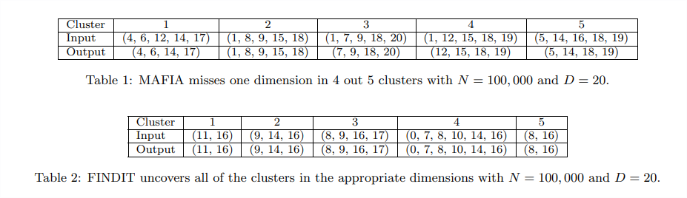
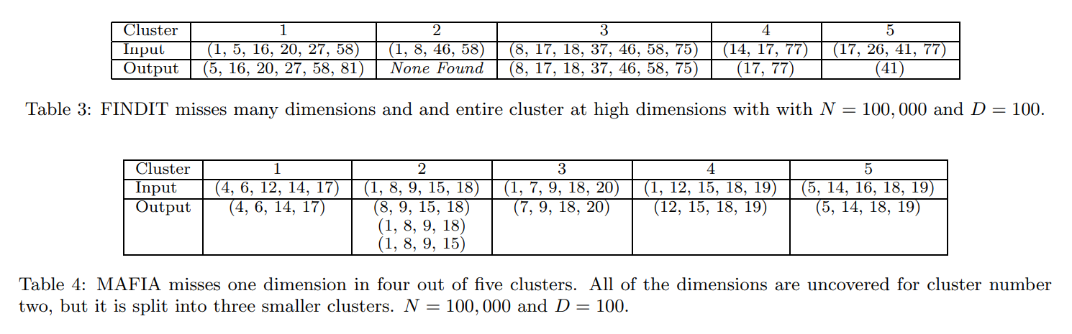
FINDIT vs Mafia
Notes:
Oprócz porównania skalowalności algorytmów porównano jak algorytmy określają klastry i odpowiednie podprzestrzenie w zbiorze danych.
Tabela 1 i tabela 2 pokazują najlepsze klastry danych wejściowych i wyjściowych dla MAFIA i FINDIT w zbiorze danych 100 000 instancji w 20 wymiarach. Algorytm bottom up, MAFIA, odkrył wszystkie klastry, ale pominął jeden znaczący wymiar w czterech z pięciu klastrów. Brak jednego wymiaru w klastrze może być spowodowany przedwczesnym przycięciem wymiaru na podstawie jednego z parametrów.
Autorzy wspominali, że niektóre klastry zostały rozpoznawane jako dwa osobne klastry, zamiast prawidłowo scalone w przypadku Mafia.To jest wadą podejścia opartego na siatce stosowanego przez wiele algorytmów oddolnych, które wymagają od nich łączenia gęstych jednostek..
Podejście odgórne zastosowane przez FINDIT pozwoliło lepiej zidentyfikować istotne wymiary odkrytych klastrów.
Autorzy twierdzą, że gdy liczba instancji wzrosła, funkcja FINDIT czasami pomijała cały klaster. Czyli wraz ze wzrostem zbioru danych coraz trudniej było znaleźć klastry wśród szumu, a próbkowanie stosowane przez wiele algorytmów odgórnych powoduje, że klastry są pomijane. Tabele 4 i 3 pokazują wyniki odpowiednio z MAFIA i FINDIT, gdy liczba wymiarów w zbiorze danych jest zwiększona do 100.
MAFIA była w stanie wykryć wszystkie klastry. Ponownie brakowało jednego wymiaru dla czterech z pięciu klastrów. MAFIA znowu omyłkowo podzieliła jeden klaster na wiele oddzielnych klastrów.

Slide 27
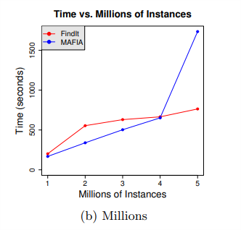
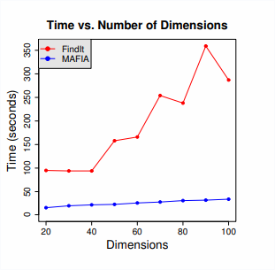
FINDIT vs Mafia
Notes:
Porównanie wydajności czasowej

Slide 28
Applications
Gene Expression Analysis. Microarray chip technology produces a large amount of data in molecular biology. Microarray data usually comprises the simultaneous measurement of the expression level of thousands of genes under hundreds of conditions. It consists of a data matrix where the rows correspond to genes and the columns represent different experimental conditions, issues, consecutive time slots, or different test persons. Biologists usually want to find patterns in such massive datasets.
Metabolic Screening. Metabolic screening of newborns in order to detect metabolic diseases in the earliest possible moment. For this purpose, a blood sample is taken from each newborn and the concentrations of specific metabolites in these blood samples are measured. In the resulting data matrix, rows represent the newborns and columns represent the metabolites. Biologists usually want to identify groups of newborns suffering from a common metabolic disease. Usually, each metabolic disease causes a correlation between the concentration of a specific set of metabolites.
Notes:
Analiza genów. Molekularne biolodzy posiadają dużą ilość danych. Dane z microarrayów zwykle obejmują jednoczesny pomiar poziomu ekspresji tysięcy genów w setkach warunków. Składa się z macierzy danych, w której wiersze odpowiadają genom, a kolumny reprezentują różne warunki eksperymentalne, problemy, kolejne przedziały czasowe lub różne osoby testowe. Algorytmy klastrowania podprzestrzeni są wykorzystywane do znajdowania wzorców w tak ogromnych zbiorach danych.
Badania metaboliczne. Badania metaboliczne noworodków mają na celu wykrycie chorób metabolicznych w jak najwcześniejszym momencie. W tym celu pobiera się próbkę krwi od każdego noworodka i mierzy się koncentrację określonych metabolitów w tych próbkach krwi. W wynikowej macierzy danych wiersze przedstawiają noworodki, a kolumny - metabolity. Celem jest identyfikacja grupy noworodków cierpiących na częstą chorobę metaboliczną. Zwykle każda choroba metaboliczna powoduje korelację między koncentracją określonego zestawu metabolitów.

Slide 29
Applications
Customer Recommendation Systems. In customer recommendation systems, customers of a company can vote for the company’s products. There may be a very large set of products. It is now interesting, for example, for target marketing purposes, to cluster the customers into groups. Customers that have similar preferences should be grouped together. The problem for a cluster analysis process is that different customers may be grouped together according to different sets of products.
Text Documents. Clustering collections of text documents such as Web pages to find groups of thematically related documents is important in many applications. The data matrix to be analyzed contains each document as a row where the columns represent the count of one particular term in the corresponding document. Usually the data contains thousands of attributes and is thus very sparse, featuring a lot of zero values. Related documents will only have a similar word count in a subset of terms, and these subsets are likely to be different for different groups of thematically relevant documents. In addition, the thematic groups may overlap.
Notes:
Systemy rekomendacji. W tym wariancie systemów rekomendacji klienci mogą oceniać produkty firmy. Produktów jak i cech może być bardzo dużo. Celem jest grupowanie klientów np. dla badania zainteresowań lub w celu przeprowadzenia kampanii marketingowej. Klienci o podobnych gustach muszą być zgrupowani razem. Problemem w procesie analizy skupień jest to, że różni klienci mogą być grupowani według różnych zestawów produktów.
Dokumenty tekstowe. Celem jest grupowanie zbiorów dokumentów tekstowych, takich jak strony internetowe, w celu znalezienia grup powiązanych tematycznie. Matryca danych do analizy zawiera każdy dokument jako wiersz, w którym kolumny reprezentują liczbę jednego określonego terminu w odpowiednim dokumencie. Zwykle dane zawierają tysiące atrybutów, dla tego rzadkie i zawierają wiele wartości zerowych. Powiązane dokumenty będą miały podobną liczbę słów tylko w podzbiorze terminów, a te podzbiory prawdopodobnie będą różne dla różnych grup dokumentów tematycznych. Ponadto grupy tematyczne mogą się pokrywać.

Slide 30
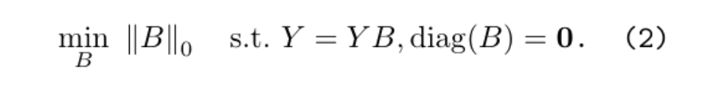
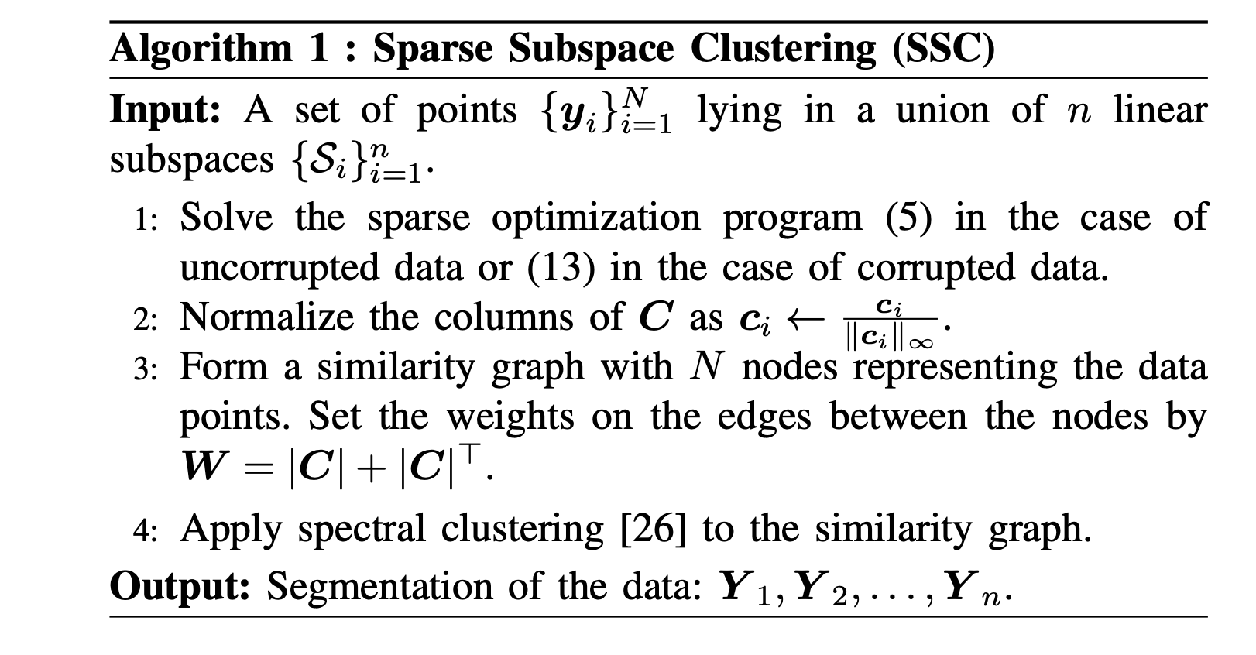
Sparse Subspace Clustering

Slide 31
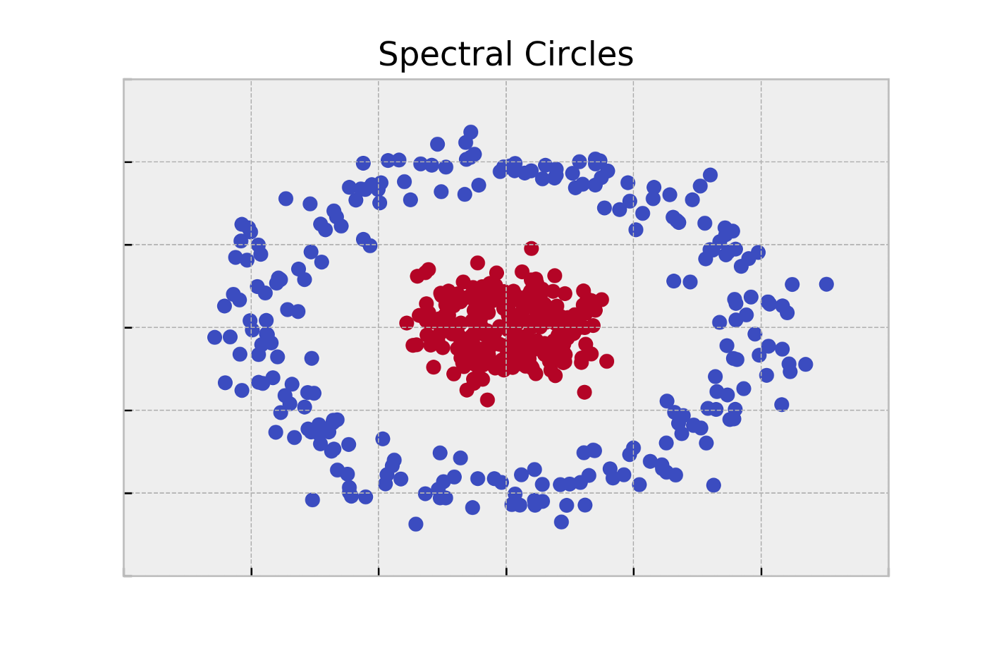
Sparse Subspace Clustering
Spectral clustering is a technique with roots in graph theory, where the approach is used to identify communities of nodes in a graph based on the edges connecting them.
Spectral clustering is a flexible approach for finding clusters when your data doesn’t meet the requirements of other common algorithms.
The method is flexible and allows us to cluster non graph data as well.

Slide 32
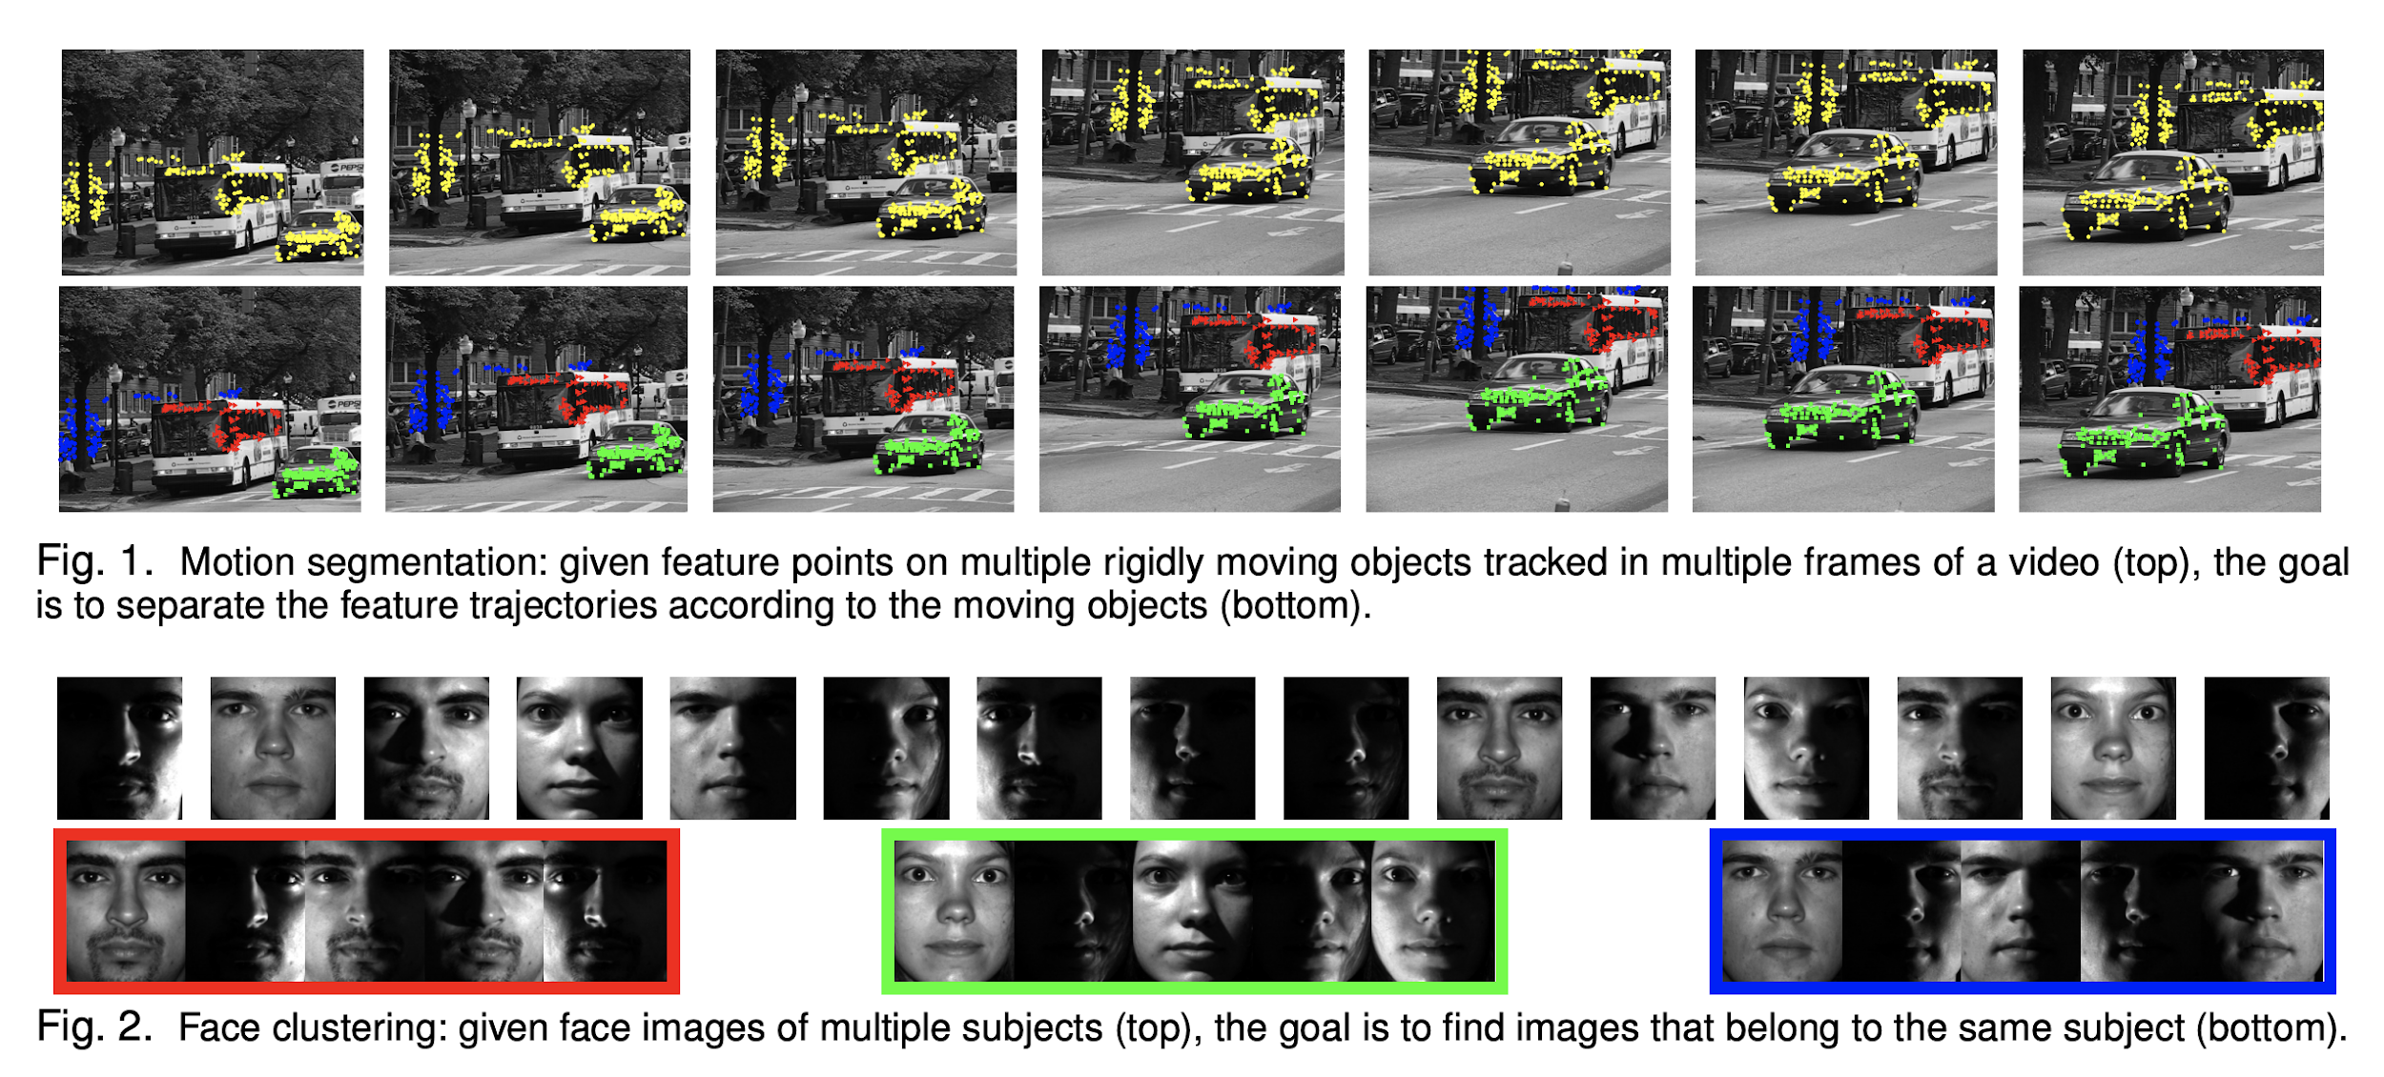
https://arxiv.org/pdf/1203.1005.pdf

Slide 33
Conclusion
LRR, LRSC, LSR, SSC, SSC-OMP and many others
In high dimensions, data becomes very sparse and distance measures become increasingly meaningless.
Subspace clustering attempts to integrate feature evaluation and clustering in order to find clusters in different subspaces.
Top-down algorithms simulate this integration by using multiple iterations of evaluation, selection, and clustering. This process selects a group of instances first and then evaluates the attributes in the context of that cluster of instances.
Bottom-up algorithms integrate the clustering and subspace selection by first selecting a subspace, then evaluating the instances in the that context. Adding one dimension at a time, they are able to work in relatively small subspaces.

Slide 34
Bibliography
L.Parsons, E. Haque, H. Liu. Evaluating Subspace Clustering Algorithms, 2004
P. Krögerand, A. Zimek. Subspace Clustering Techniques, 2009
Sanjay Goil, Harsha Nagesh, Alog Choudhary. Mafia : Efficient and Scalable Subspace Clustering for Very Large Data Sets, 1999
S.Chitra Nayagam. Comparative Study of Subspace Clustering Algorithms, 2015
https://towardsdatascience.com/subspace-clustering-7b884e8fff73?gi=3c57d40d0e97
http://wazniak.mimuw.edu.pl/images/d/dc/ED-4.2-m10-1.01.pdf

Slide 35
THANKS!

